Slide 1
Microvezel & duurzaam schoonmaken
Lies Marijnissen 24/08/2021
Notes:
Voorstelling
Partner Greenspeed leverancier -

Slide 2
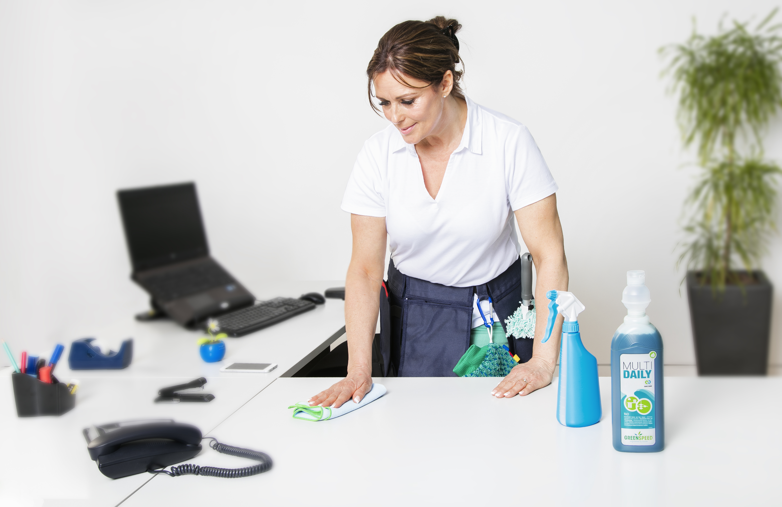
AGENDA
Microvezel & duurzaam schoonmaken
Impact microplastics emissie
CO2 besparing

Slide 3
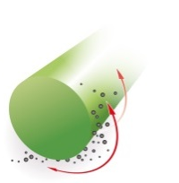
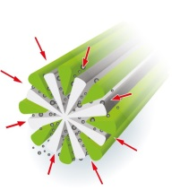
Wat is microvezel?
Textielvezels kleiner dan 1 denier
Optimaal gesplitst tot een stelsel van holle buisjes hierdoor ontstaat de capillaire werking
Zeer hoog absorberend vermogen
TRADITIONELE VEZEL
HOOGKWALITATIEVE
MICROVEZEL
Notes:
Een microvezel is een synthetische vezel met een lineaire dichtheid van minder dan 1 denier (1
denier = 1 gram per 9 kilometer draad) of 100 keer dunner dan een mensenhaar.
In de professionele schoonmaakmarkt bestaat een hoogkwalitatieve microvezel uit een kern van
nylon omringd door taartvormige polyestervezels. Die komt tot stand door een bewerkingsproces
waarbij polyester en polyamide (nylon) samengesmolten en gesponnen worden tot dunne garen.
Deze garen ondergaan nadien een uniek splitsingsproces.
Doordat de microvezel optimaal wordt gesplitst ontstaat er een stelsel van holle buisjes met een
capillaire werking. In de holle buisjes wordt het vuil snel en efficiënt opgenomen.
Hierdoor heeft de microvezel een zeer hoog absorberend vermogen, hoger dan een conventionele
katoenen doek of mop.

Slide 4
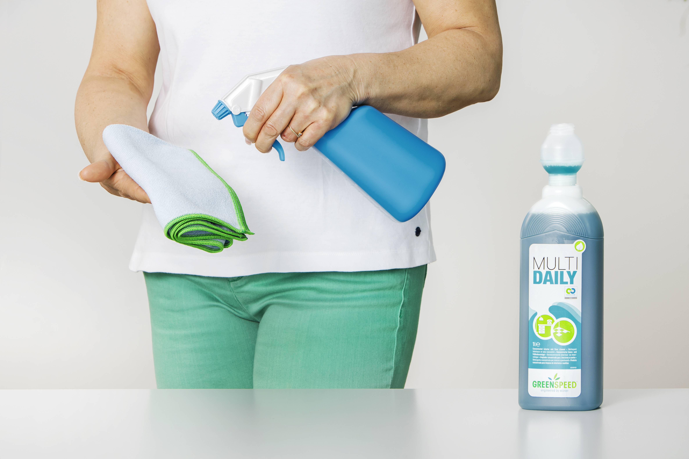
Juiste methode
Werk klamvochtig
Optimale capillaire werking met minimum aan detergent & water
Niet soppen & wringen, maar sprayen & vouwen!
= 90% waterbesparing in gebruik
Notes:
Om een optimale capillaire werking te bekomen is het belangrijk om te werken met de spraymethode of preimpregnatie (250 ml / 15 doeken) in plaats van met de sopmethode. Als de doek klamvochtig is, zal het vuil het best opgenomen en vastgehouden worden. Als de doek volledig nat gemaakt wordt, zullen de holle buisjes al volledig gevuld worden met water waardoor het vuil en bacteriën hier moeilijk in kunnen worden opgenomen. Daarenboven voorkom je met de spraymethode dat bacteriën en virussen zich zullen verspreiden door het soppen in een emmer water.
Maak gebruik van de vouwmethode. Door gebruik te maken van deze vouwmethode voorkom je dat jouw handen in aanraking komen met de vervuilde doek, en vermijd je dus ook contaminatie op de oppervlakken. Vouwmethode: Vouw de doek 3 maal dubbel (8 werkvlakken). Leg de doek in de hand zodat de gevouwen zijde aan de kant van de duim ligt. Maak schoon met het eerste werkvlak van de doek. Na bevuiling van vlak 1, draai je de doek open en vouw je opnieuw zodat het tweede vlak vrijkomt. Gebruik zo de vlakken één voor één en wissel tijdig. Na gebruik van alle vlakken gooi je de microvezeldoek in de waszak. Bekijk hier stapsgewijs hoe je aan de slag gaat met de vouwmethode. Van zodra je deze techniek onder de knie hebt, gaat het vanzelf en kan je hygiënisch en efficiënt schoonmaken. Afbeelding onepager vouwtechniek.
Wissel regelmatig van microvezeldoek en was de microvezeldoek na gebruik. Dankzij het synthetische materiaal, kan de doek na gebruik machinaal gewassen worden op 60°C (zelfs tot 90° voor thermische desinfectie) waardoor het vuil en micro-organismen worden losgelaten. Hierdoor wordt de doek weer hygiënisch schoon.

Slide 5
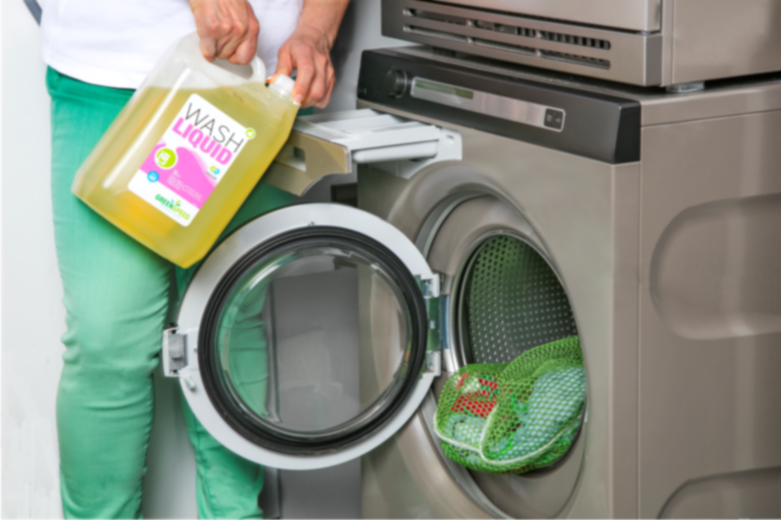
Lange levensduur
Kies voor wasbare doeken met een lange levensduur.
= Sterke omboording.
= Goede kwaliteit zorgt voor lage microplastics emissie
Notes:
Splitsing ged

Slide 6
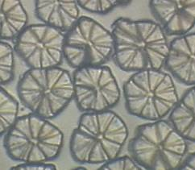
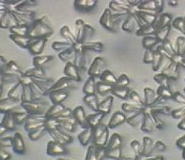
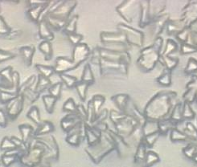

Optimale splitsing
NIET GESPLITST
OPTIMAALGESPLITST (95%-98%)
OVERGESPLITST
Slechte absorptie
Stugge stof
Optimale absorptiecapaciteit
Behoud van kwaliteit en vorm
Beschadigde vezel
Behoud kwaliteit en vorm niet
Notes:
Splitsing ged

Slide 7
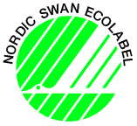


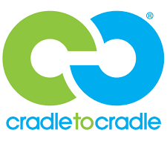
Hoe herken je een duurzame doek?
Ecologisch verantwoorde productieketen
Minimum aan toxische ingrediënten
Minimale belasting van het afvalwater
Minimale belasting van de lucht

Slide 8
Bespaar detergent en water door het gebruik van microvezel

Slide 9
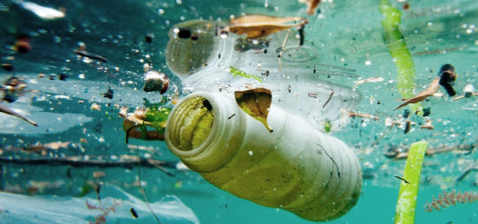
Microplastic emissie
*50% kan niet worden vastgehouden door afvalwaterzuiveringsinstallaties en kan mogelijk het aquatisch milieu beïnvloeden

Slide 10

Studie microplastics emissie Greenspeed
In 2018 hebben we deelgenomen aan een onderzoek: Microplastics emissie door het wassen van textiel.
Resultaten:
Index : MLC (Microparticle gewichtsverlies /m² & wascycli)
Source: Weber&Leucht study
-
Non-woven
Polyester T-shirt
Lage kwaliteitsdoek
Greenspeed Original doek
Notes:
Greenspeed Original scoorde A+ .
Minder kwalitatieve microvezeldoeken geven meer microplastics vrij.
Non-wovens scoorde het slechtste in deze test.
Sommige studies tonen aan dat gebreid textiel beter is dan geweven textiel.

Slide 11
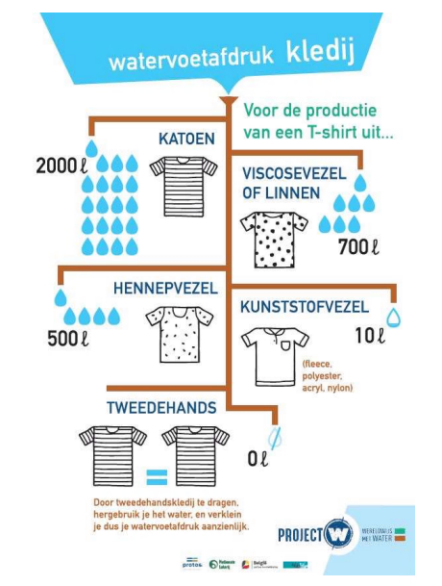
Microvezel of Katoen?
Tot 200 x minder water nodig tijdens productie.
Meststoffen worden gebruikt om katoen te telen.
Zeer effectief in het daadwerkelijk opnemen en verwijderen van vuil van een oppervlak. En dus ook een meer ergonomische keuze.
Minder waterverbruik en minder detergent.
Microvezel is hygiënischer, neemt meer dan 99.9% micro-organismen op.
Heeft een lange levensduur bij correct gebruik en onderhoud.
Filters in ontwikkeling als oplossing voor microplastics.
Criteria van het EU-Ecolabel voor schoonmaakdiensten: Eist dat ten minste 50% van de reinigingsdoeken microvezeldoekjes moeten zijn.

Slide 12
Wasadvies
Was op lage temperaturen.
Was met een volle machine.
Verlaag de centrifugeersnelheid.
Laat aan de lucht drogen in plaats van een droogkast.
Kies voor vloeibare wasmiddelen, gebruik geen bleekmiddel.
Korte wastijd.
Ga voor hoogwaardig textiel

Slide 13
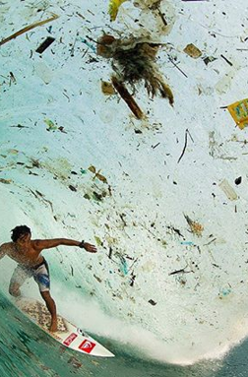
Goede kwaliteit geeft minder microplastics emissie

Slide 14
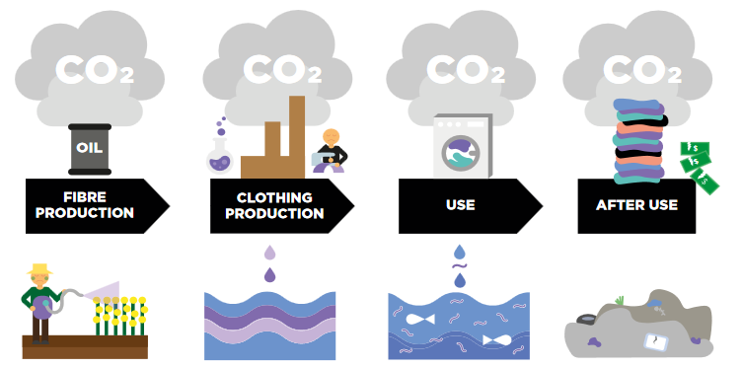
Rebelleer tegen afval & vervuiling
De textielindustrie:
Enorm veel watergebruik
Watervervuiling
Afval
CO2-uitstoot
Source: Circular Fibres Initiative – Ellen Macarthurfoundation
Notes:
Total greenhouse gas emissions from textiles production, at 1.2 billion tonnes annually, are more than those of all international flights and maritime shipping combined.

Slide 15
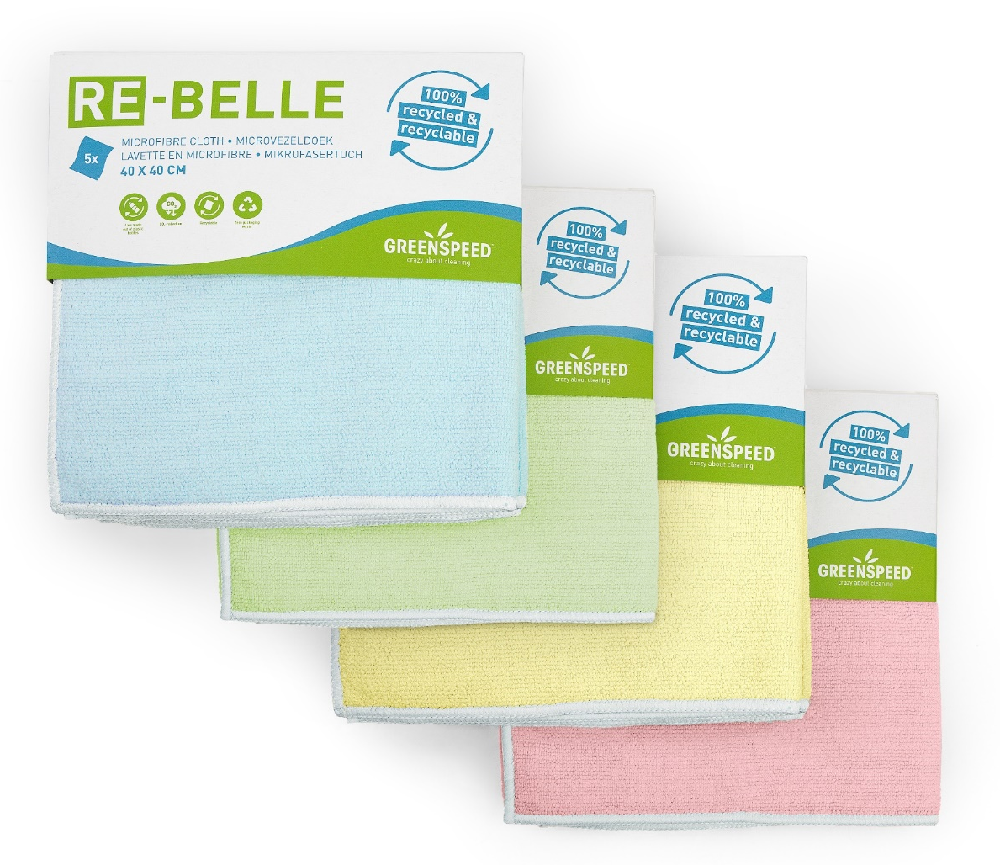
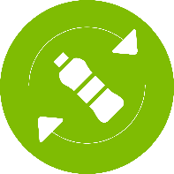

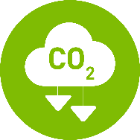



Rebelleer tegen afval & vervuiling
100% Gerecycled materiaal
100% Recyclebaar
CO₂-Reductie
Duurzame verpakking
Hoogkwalitatieve microvezel
100% CIRCULAIR!
100% CIRCULAIR!

Slide 16
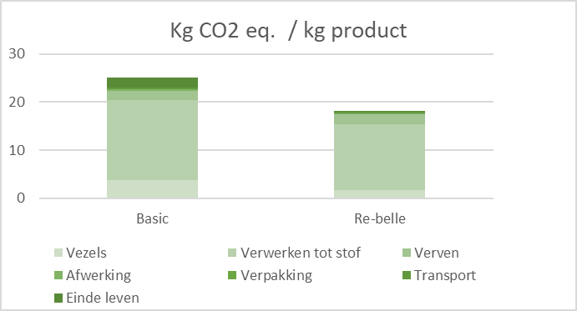
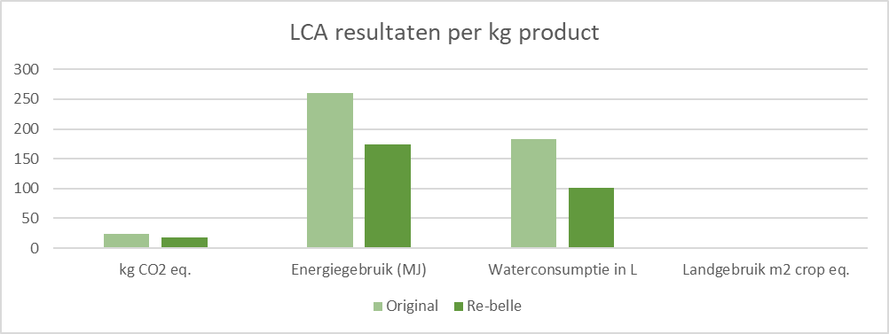

Impact analyse
Kies voor gerecycled materiaal
Goede kwaliteit & lange levensduur
Monomaterialen maken recyclage gemakkelijker
Wist je dat?
Met 30.000 Re-belle microvezeldoeken bespaar
je voldoende CO₂ om met een wagen de
volledige aarde rond te rijden!

Slide 17
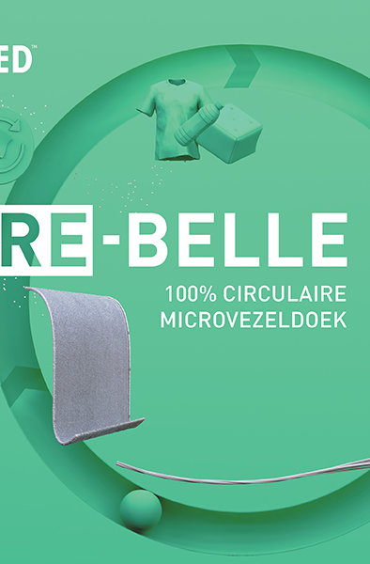
Bespaar CO2 met Re-belle

Slide 18
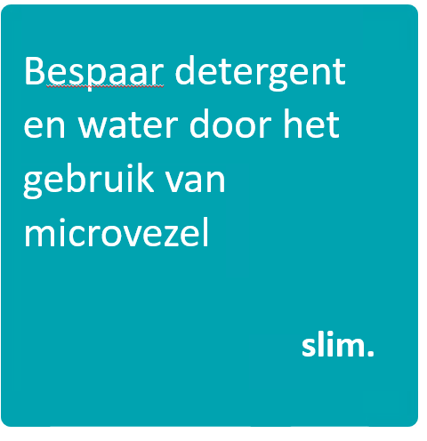
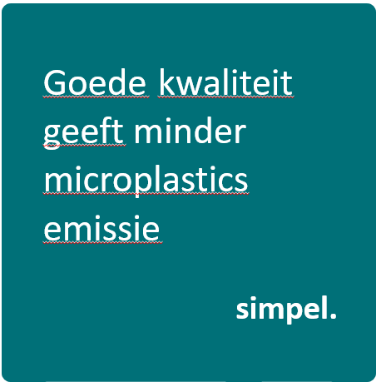
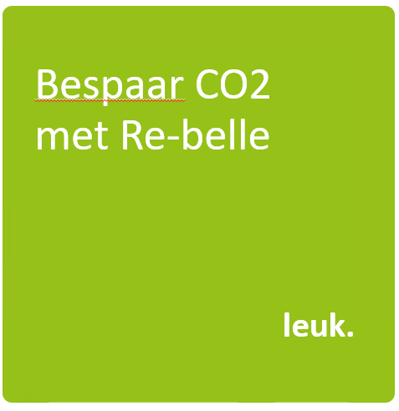
Microvezel en duurzaam schoonmaken

Slide 19
Lies Marijnissen
Sustainability Manager
Lies.Marijnissen@boma.eu

